Slide 1
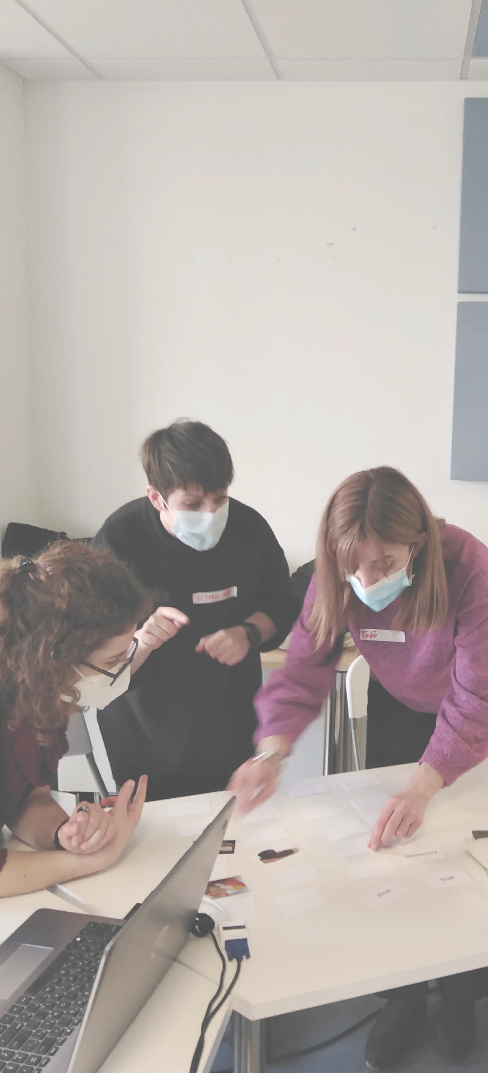
Πώς να σχεδιάσουν οι εκπαιδευτές καλύτερα τη γλωσσική υποστήριξη μεταναστών προσανατολισμένη στην εργασία
Το έργο συγχρηματοδοτείται από το Ταμείο Ασύλου, Μετανάστευσης και Ένταξης της Ευρωπαϊκής Ένωσης. Το περιεχόμενο αυτής της παρουσίασης αντιπροσωπεύει μόνο τις απόψεις της σύμπραξης του έργου EMVI, η οποία φέρει αποκλειστική ευθύνη. Η Ευρωπαϊκή Επιτροπή δεν φέρει καμία ευθύνη για οποιαδήποτε χρήση των πληροφοριών που περιέχονται σε αυτό.

Slide 2
Σύμφωνα με τη Διεθνή Οργάνωση Εργασίας (ΔΟΕ), η αδήλωτη εργασία συνδέεται σταθερά με τη μετανάστευση. Σε πολλές περιπτώσεις, οι μετανάστες εργαζόμενοι – πρωτίστως μετανάστες με παράνομο ή ανεπίσημο καθεστώς – αναζητούν εργασία - προσλαμβάνονται σε καθεστώς αδήλωτης εργασίας. Καθίστανται έτσι ευάλωτοι και υπόκεινται σε χαμηλότερου επιπέδου πρότυπα διαβίωσης.¹
"Επιθεώρηση εργασίας στην Ευρώπη: αδήλωτη εργασία, μετανάστευση, παράνομη διακίνηση", Διεθνής Οργάνωση Εργασίας - Γενεύη,

Slide 3
Στόχος είναι η ουσιαστική γνώση των εργασιακών δικαιωμάτων. Ένα ενδεικτικό παράδειγμα είναι οι πληροφορίες σχετικά με τις ώρες εργασίας και τις επιπλέον αμειβόμενες υπερωρίες, τα είδη απασχόλησης και την άδεια μετ' αποδοχών. Δεδομένου ότι πρόκειται για ένα πληροφοριακό έργο, προτιμάται η χρήση της μητρικής γλώσσας για την αποτελεσματικότερη απόδοση του νοήματος. Το εργαλείο θα αναδείξει περαιτέρω τις ευθύνες και τα δικαιώματα των εργαζομένων και των εργοδοτών. Σε αυτό το μέρος, η συζήτηση σχετικά με την εργασιακή νομοθεσία μπορεί να λάβει χώρα ως σημείο εκκίνησης για τη διαπολιτισμική ανταλλαγή. Στις χώρες προέλευσης πολλών μαθητών, οι πολίτες δεν έχουν την εμπειρία μιας διαφανούς, δίκαιης και νομοταγούς κοινωνίας. Αυτή είναι μια εξαιρετική ευκαιρία για τους εκπαιδευόμενους να αυξήσουν την ευαισθητοποίηση και τις ικανότητές τους σχετικά με τη δημοκρατική κουλτούρα, το κράτος δικαίου και τα ανθρώπινα δικαιώματα, αλλά και να παρακολουθήσουν τη δική τους ένταξη στην αγορά εργασίας της χώρας υποδοχής.
Γνωριμία με τις βασικές αρχές της εργατικής νομοθεσίας

Slide 4
Προσαρμοσμένη γλωσσική υποστήριξη με γνώμονα την εργασία από εκπαιδευτές μεταναστών
Οι ευκαιρίες απασχόλησης και οι προσφορές εργασίας σε μετανάστες και πρόσφυγες αποτελούν σημαντικό στοιχείο της αλληλεπίδρασής τους με τη χώρα υποδοχής. Ωστόσο, οι περιστάσεις δεν προσφέρουν πολλές ευκαιρίες στους εκπαιδευόμενους για να αποκτήσουν ένα ελάχιστο επίπεδο (L2). Συχνά, οι εκπαιδευτές ακολουθούν μια παραδοσιακή μεθοδολογία που επικεντρώνεται στη γλωσσική ορθότητα, η οποία δεν ανταποκρίνεται στις ανάγκες των εκπαιδευομένων. Οι εκπαιδευόμενοι, αντίστοιχα, μετακινούνται συνεχώς από τόπο σε τόπο, επιδιώκοντας τη μία προσφορά εργασίας μετά την άλλη και ένα καλύτερο μέλλον.
Η εξατομικευμένη γλωσσική υποστήριξη με προσανατολισμό την εργασία εξοικονομεί χρόνο, πολύτιμο τόσο για τους εργοδότες όσο και για τους μετανάστες/πρόσφυγες, και σχεδιάζεται σύμφωνα με τις ανάγκες του εκπαιδευόμενου, εμπλέκοντας ταυτόχρονα στοιχεία της τοπικής κοινωνίας. Εκτιμούμε, ότι για τα βασικά επαγγέλματα στους τομείς της Γεωργίας, των Τροφίμων και των Φυσικών Πόρων, της Φιλοξενίας και του Τουρισμού, οι εκπαιδευόμενοι μπορούν να αντιμετωπίσουν σε λίγους μήνες τα γλωσσικά εμπόδια της L2 και να αποκτήσουν ένα ικανοποιητικό επίπεδο επικοινωνίας.
1

Slide 5
Α. Συνεργαστείτε με τους φορείς της τοπικής κοινωνίας. Βρείτε τις πιο προσιτές και ισότιμες θέσεις εργασίας που μπορεί να προσφέρει η τοπική κοινότητα στους μετανάστες και τους πρόσφυγες.
Β. Ρωτήστε τους εκπαιδευόμενους για προηγούμενες εργασιακές εμπειρίες. Ανακαλύψτε τις εργασιακές προτιμήσεις κάθε εκπαιδευόμενου.
Γ. Ενημερώστε τους για την εργατική νομοθεσία, τις υποχρεώσεις και τα δικαιώματα σε ένα συγκεκριμένο εργασιακό περιβάλλον.
Δ. Εντοπίστε ή καταγράψτε όλες τις απαραίτητες επικοινωνιακές ενέργειες/ δραστηριότητες και το σχετικό λεξιλόγιο που χρησιμοποιείται στο εργασιακό περιβάλλον.
Ε. Οπτικοποιήστε το υλικό και δημιουργήστε σενάρια σύμφωνα με το Βήμα Β. Χρησιμοποιήστε τη σύμβαση εργασίας ως μαθησιακό υλικό για να διακρίνoυν τα κύρια σημεία, όπως τις ώρες εργασίας και το είδος της απασχόλησης.
ΣΤ. Συμμετέχετε με τους εκπαιδευόμενους στο εργασιακό τους περιβάλλον κατά τις πρώτες ημέρες για πρακτική διδασκαλία, αν είναι δυνατόν.

Slide 6
Τέτοιες πρακτικές, όπως για παράδειγμα η διεξαγωγή έρευνας για την εξακρίβωση των αναγκών των εκπαιδευομένων και η δημιουργία πρακτικών σεναρίων με βάση τα αποτελέσματα, δεν είναι συνήθεις ακόμη και μεταξύ των εκπαιδευτών μεταναστών/προσφύγων.
Χρειάζεται χρόνος για τα άτομα με μεταναστευτικό και προσφυγικό υπόβαθρο, προκειμένου να κατανοήσουν και να συμμορφωθούν με τη νομοθεσία της χώρας υποδοχής, ακόμη και αν αποκτήσουν επαρκές επίπεδο L2.
Οι εκπαιδευτές μεταναστών θα πρέπει να επιλέγουν προσεκτικά το σχετικό υλικό. Όσον αφορά την ακρίβεια του περιεχομένου των προγραμμάτων για τα εργασιακά δικαιώματα, οι εκπαιδευτές θα μπορούσαν να επιλέξουν προσεκτικά το υλικό που βρίσκουν στο διαδίκτυο, έχοντας, όμως, επίγνωση ότι ενδέχεται να προκύψουν κάποιες αποκλίσεις. Πριν προχωρήσουν στο σχεδιασμό του υλικού, η διασταύρωση της ορθότητας είναι απαραίτητη για την αποφυγή πιθανών παρανοήσεων.
Αν κάποιοι εκπαιδευόμενοι επιθυμούν να λάβουν περισσότερες λεπτομέρειες, πρέπει να παραπέμπονται σε εργασιακούς συμβούλους ή δικηγόρους. Οι εκπαιδευτές πρέπει να διασφαλίσουν αν οι εκπαιδευόμενοι στην τάξη τους επιθυμούν να λάβουν γλωσσική υποστήριξη με προσανατολισμό την εργασία. Πολλοί μετανάστες/πρόσφυγες μπορεί να βρίσκονται σε καθεστώς διέλευσης και να μην ενδιαφέρονται για την εργασία τη δεδομένη στιγμή.

Slide 7
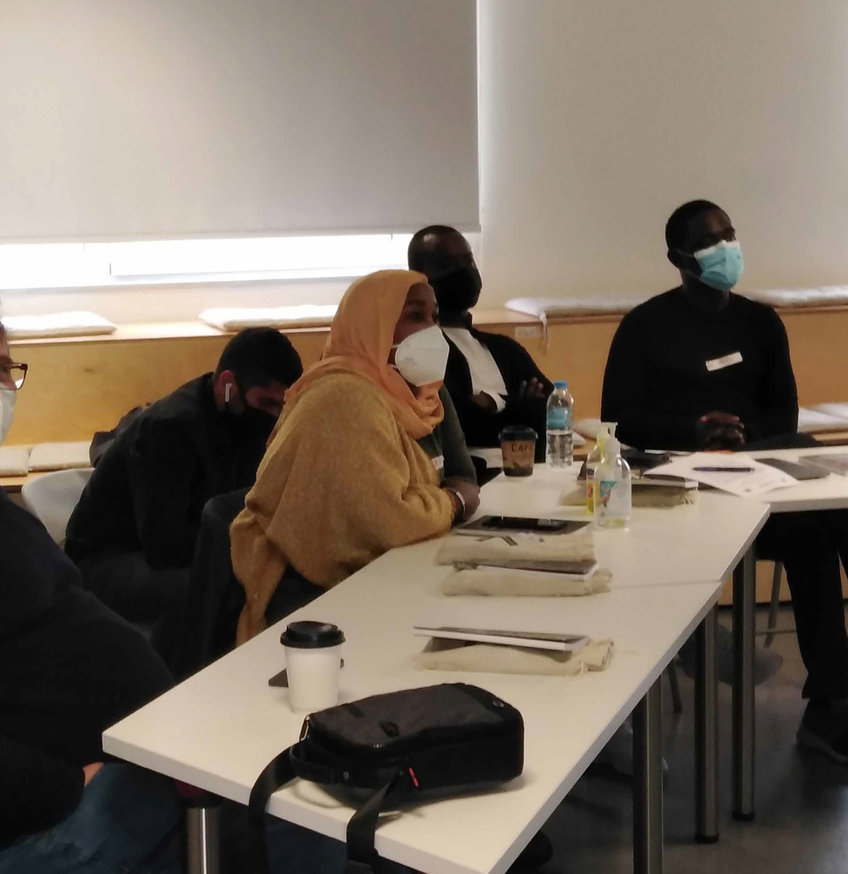
Διαδραστική άσκηση
Προχωρήστε σε ένα ερωτηματολόγιο που απευθύνεται σε πρόσφυγες και μετανάστες φοιτητές για να διερευνήσετε αν γνωρίζουν τα θεμελιώδη εργασιακά δικαιώματα στην Ευρωπαϊκή Ένωση, καθώς και ποια εργασιακά δικαιώματα θεωρούν ουσιώδη.
Αυτό θα είναι χρήσιμο για την κατάρτιση μιας σύντομης διδακτέας ύλης που θα καθοδηγήσει τους εκπαιδευτές μεταναστών στη δημιουργία ενός σχεδίου για ένα μάθημα ήπιων δεξιοτήτων.

Slide 8
Οι εκπαιδευτές μεταναστών που ασχολούνται με την εκπαίδευση των μεταναστών/προσφύγων και οι εκπρόσωποι των μεταναστευτικών κοινοτήτων μπορούν να πραγματοποιήσουν τα ακόλουθα:
Ανάλυση αναγκών από εκπαιδευτές μεταναστών
Όλα τα ερωτηματολόγια θα πρέπει να περιλαμβάνουν τυποποιημένα δημογραφικά στοιχεία, όπως τη χώρα προέλευσης, τις ομιλούμενες γλώσσες, το φύλο, τα έτη απασχόλησης στη χώρα διαμονής και την προϋπάρχουσα εμπειρία στη γλώσσα L2. Οι συμμετέχοντες που απαντούν στις ερωτήσεις θα πρέπει να είναι οι μαθητευόμενοι μας, δεδομένου ότι πρόκειται για τη δημιουργία μιας προσαρμοσμένης διαδικασίας. Στόχος των ερευνών είναι να συγκεντρωθούν βασικά δεδομένα για την τάξη, να αναλυθούν οι ανάγκες και να δημιουργηθεί εξειδικευμένο υλικό.
Προτείνουμε θέματα που αφορούν τον εργασιακό χώρο, το εργατικό δίκαιο, την προστασία από τις διακρίσεις και την κοινωνική προστασία. Ο παρακάτω πίνακας παρέχει μια βαθύτερη ματιά στο εσωτερικό της έρευνας.
Οι δύο τελευταίες ερωτήσεις σχετίζονται με μια πτυχή κατανόησης της έρευνας. Οι συμμετέχοντες πρέπει να επιλέξουν ποιες κατηγορίες θεωρούν πιο σημαντικές και για ποιες από τις παραπάνω θα ήθελαν να μάθουν περισσότερα.
Όσον αφορά τη γλωσσική υποστήριξη με γνώμονα την εργασία, ερωτήματα σχετικά με τις γλωσσικές δεξιότητες των μαθητών και τις συνθήκες επικοινωνίας στις οποίες εμπλέκονται.

Slide 9
Περιεχόμενο της έρευνας για τα "Εργασιακά δικαιώματα
Γνωρίζετε...
Α. τους κανόνες για την υγεία και την ασφάλειά σας όταν εργάζεστε;
Β. ότι πρέπει να φοράτε ειδικό εξοπλισμό σε ορισμένες εργασίες (π.χ. κατασκευές, εργοστάσια, διάφορες χειρωνακτικές εργασίες);
Γ. για την προστασία των εγκύων εργαζομένων και των νέων μητέρων;
Δ. τι είναι η "εργασία μερικής απασχόλησης";
Ε. τι είναι η "αδήλωτη εργασία";
ΣΤ. τι είναι η απεργία;
Ζ. ότι δικαιούστε ένα ρεπό κάθε εβδομάδα;
Παραδείγματα
2
Διεθνής Οργάνωση Εργασίας, Πρόγραμμα Διοίκησης και Επιθεώρησης Εργασίας LAB/ADMIN. (2010). σελ.38.

Slide 10
Ερωτήσεις σχετικά με τη συναισθηματική κατάσταση και τις γλωσσικές δεξιότητες
Σχετικά με τη συναισθηματική κατάσταση
Α. Αισθάνεστε άνετα να επικοινωνείτε με τον εργοδότη σας σε L2;
Β. Αισθάνεστε άνετα να επικοινωνείτε με τους συναδέλφους σας σε L2;
Γ. Αισθάνεστε ότι σας καταλαβαίνουν όταν μιλάτε;
Σχετικά με τις γλωσσικές δεξιότητες
Α. Μπορείτε να διαβάσετε πινακίδες ή ετικέτες σε L2 στο χώρο εργασίας σας;
Β. Μπορείτε να γράφετε σημειώσεις σε L2;
Γ. Μιλάτε με τους συναδέλφους σας σε L2;
Παραδείγματα

Slide 11
Βήμα προς βήμα: Ανάπτυξη ερωτήσεων
Σημαντική σημασία έχουν η φιλική, απλή διάταξη και η συνάφεια των ερωτήσεων. Η διασφάλιση ότι οι εκπαιδευόμενοι μετανάστες που έχουν υποβληθεί στην έρευνα κατανοούν αποτελεσματικά το περιεχόμενο της έρευνας και η ανάγνωση των ερωτήσεων χωρίς την υποστήριξη του πολιτισμικού διαμεσολαβητή είναι ζωτικής σημασίας. Εφόσον δεν είστε ειδικός, μην δίνετε έμφαση σε λεπτομέρειες που μπορεί να μην κατανοείτε. Το πεδίο εφαρμογής της έρευνας είναι η δημιουργία υλικού και, ως εκ τούτου, ο σχεδιασμός του προγράμματος αποσκοπεί στην εκπαίδευση των εκπαιδευόμενων μεταναστών σχετικά με τα θεμελιώδη εργασιακά δικαιώματα. Για περαιτέρω λεπτομερείς γνώσεις επί τέτοιων θεμάτων, οι εργασιακοί σύμβουλοι ή οι δικηγόροι πρέπει να βοηθήσουν τους εκπαιδευόμενους. Για τη διεξαγωγή ερευνών μεταξύ των εκπαιδευομένων, ορισμένα παραδείγματα παρέχονται ήδη από το εργαλείο LIAM Tool 24 του Συμβουλίου της Ευρώπης.
Διεξαγωγή ερευνών για τα εργασιακά δικαιώματα από εκπαιδευτές μεταναστών
Βήμα 1: Προσδιορίστε την κατάσταση των εκπαιδευόμενων μεταναστών πριν από την έρευνά τους. Μπορεί να μην έχουν τα ίδια ενδιαφέροντα ή το ίδιο επάγγελμα, δηλαδή κάποιοι μπορεί να βρίσκονται σε καθεστώς διέλευσης και να περιμένουν να αναχωρήσουν για άλλη τοποθεσία.
Βήμα 2: Ενημερωθείτε πραγματοποιώντας μια σύντομη έρευνα στο διαδίκτυο σχετικά με τα εργασιακά δικαιώματα στην ΕΕ. (Ευρωπαϊκή Επιτροπή, Απασχόληση, Κοινωνικές Υποθέσεις και Ένταξη).
Βήμα 3: Λάβετε συμβουλές από εμπειρογνώμονες σε θέματα απασχόλησης για να επαληθεύσετε την ακρίβεια του περιεχομένου της έρευνας.
Βήμα 4: Οι πρώτες ερωτήσεις μπορεί να έχουν δημογραφικό προσανατολισμό, π.χ. χώρα προέλευσης, ομιλούμενες γλώσσες, φύλο, επίπεδο αλφαβητισμού, έτη προϋπηρεσίας σε προηγούμενη ή τρέχουσα χώρα υποδοχής ή χώρα γέννησης κ.λπ. Οι ερωτήσεις αυτές μπορούν να βοηθήσουν στην καλύτερη κατανόηση των αποτελεσμάτων της έρευνας.
Βήμα 5: Επιλέξτε τρία ή τέσσερα κύρια θέματα σχετικά με τα εργασιακά δικαιώματα και δώστε περαιτέρω έμφαση ζητώντας λεπτομέρειες, όπως προτείνεται παρακάτω.

Slide 12
Θεματικές περιοχές
Σχετικές ερωτήσεις
☑ Γνωρίζετε τους κανονισμούς σχετικά με την υγεία και την ασφάλειά σας όταν εργάζεστε;
☑ Γνωρίζετε ότι πρέπει να φοράτε ειδικό εξοπλισμό για ορισμένες εργασίες (π.χ. κατασκευές, εργοστάσια, διάφορες χειρωνακτικές εργασίες);
Χώρος εργασίας
☑ Γνωρίζετε σχετικά με την προστασία των εγκύων εργαζομένων και των νεαρών μητέρων;
☑ Γνωρίζετε τι είναι η "εργασία μερικής απασχόλησης";
☑ Γνωρίζετε τι είναι η "αδήλωτη εργασία";
Εργατικό Δίκαιο
☑ Γνωρίζετε ότι όλοι έχουν δικαίωμα στην εργασία, ανεξάρτητα από τη θρησκεία, την καταγωγή, το φύλο, την ηλικία, τον σεξουαλικό προσανατολισμό, την αναπηρία;
☑ Έχετε ενημερωθεί σχετικά με την ισότητα των φύλων στην αγορά εργασίας;
Προστασία κατά των διακρίσεων
Κοινωνική προστασία
☑ Ξέρετε τι είναι η "κοινωνική ασφάλιση
☑ Γνωρίζετε ότι δικαιούστε υγειονομική περίθαλψη όταν εργάζεστε;
Βήμα 6: Προσθέστε ερωτήσεις σχετικά με το ποιο θέμα είναι πιο σημαντικό γι' αυτούς, και για ποιες περιπτώσεις/καταστάσεις επιθυμούν να μάθουν περισσότερα.

Slide 13
Έρευνες πάνω στη γλωσσική υποστήριξη
Βήμα 1: Ξεκινήστε ομοίως με ερωτήσεις που αφορούν δημογραφικές πληροφορίες. Επικεντρωθείτε επιπλέον σε ερωτήσεις σχετικά με το υπόβαθρο L2, τις προηγούμενες μαθησιακές τους εμπειρίες και το εργασιακό περιβάλλον στο οποίο θα χρησιμοποιήσουν το περιεχόμενο της γλώσσας εκμάθησης.
Βήμα 2: Χωρίστε τις ερωτήσεις σε διάφορους θεματικούς τομείς, π.χ. χώρος εργασίας, επικοινωνία με συναδέλφους, επικοινωνία με τον εργοδότη, δυσκολίες στη χρήση μιας γλώσσας ως δεύτερης/ξένης (L2). Προτείνεται μια αξιολόγηση με τρεις κλίμακες (π.χ., αποτελεσματική-αποδεκτή-αδύναμη) σχετικά με την αυτοαξιολόγηση των εκπαιδευομένων για να έχετε ένα πιο λεπτομερές αποτέλεσμα.
Θεματικές περιοχές
Σχετικές ερωτήσεις
☑ Μπορείτε να διαβάσετε πινακίδες ή ετικέτες με λέξειςσε L2 στην εργασία σας;
☑ Μπορείτε να γράψετε λέξεις σε L2;
Χώρος εργασίας
Επικοινωνία με συναδέλφους
☑ Μιλάτε σε L2 με τους συναδέλφους σας;
☑ Καταλαβαίνετε τους συναδέλφους σας όταν προσπαθούν να επικοινωνήσουν μαζί σας σε L2;
☑ Μιλάτε με τον εργοδότη σας/
διευθυντή σε L2;
☑ Καταλαβαίνετε τον εργοδότη/ διευθυντή σας όταν προσπαθεί να επικοινωνήσει μαζί σας σε L2;
Επικοινωνία με τον εργοδότη
☑ Δυσκολεύεστε στη χρήση της L2 στην:
ομιλία
γραφή
ανάγνωση
ακρόαση
Δυσκολίες στη χρήση L2

Slide 14
Βήμα 3: Οι θεματικές περιοχές που αφορούν την επικοινωνία με τους συναδέλφους και τους εργοδότες θα πρέπει να περιέχουν τουλάχιστον μία ερώτηση σχετικά με τη συναισθηματική αντίδραση εκ μέρους του εκπαιδευόμενου (π.χ. πώς αισθάνεστε όταν απευθύνεστε προφορικά/επικοινωνείτε προφορικά με τους συναδέλφους/τον εργοδότη σας;). Η δυσκολία ανταπόκρισης σε περιβάλλον L2 μπορεί να οδηγήσει σε έλλειψη αυτοπεποίθησης, παρόλο που ο χρήστης έχει επαρκές επίπεδο L2.
Βήμα 4: Μην ξεχάσετε να χρησιμοποιήσετε ανοιχτές ερωτήσεις για να εντοπίσετε το ενδιαφέρον τους για την εκμάθηση της γλώσσας (π.χ. σε ποια δεξιότητα της L2 θα θέλατε να εκπαιδευτείτε περισσότερο;).
Διαδραστική άσκηση:
Εξασκηθείτε, ρωτώντας ο ένας τον άλλον σε ομάδες εργασίας, πάνω στην ορολογία που χρησιμοποιείται. Δείτε πόσο εξοικειωμένοι είναι οι μετανάστες με περιεχόμενο, και αν είναι συνηθισμένοι στη διεξαγωγή αυτών των ερευνών. Η διαδικασία αυτή θα πρέπει να είναι ευθύνη των εκπαιδευτών, καθώς γνωρίζουν καλύτερα τις ανάγκες των μεταναστών.

Slide 15
Σχέδια γλωσσικής υποστήριξης με προσανατολισμό την εργασία Τα σχέδια διδασκαλίας για τη γλώσσα και τα εργασιακά δικαιώματα Οι εκπαιδευτές μεταναστών μπορούν να μάθουν πώς να δημιουργούν ένα σύντομο πρόγραμμα σπουδών θέτοντας τρεις ερωτήσεις: Τι (πρέπει να διδάξω); Τι (μπορώ να πετύχω με τη διδασκαλία αυτών των θεμάτων); Πώς (διδάσκω το σχετικό υλικό); Πώς θα πρέπει να προγραμματίσω τη διδασκαλία μου σε μέρη και πώς θα πρέπει να τα διαρθρώσω; Δραστηριότητες που πρέπει να διεξαχθούν με εκπαιδευόμενους μετανάστες : Οι δραστηριότητες θα πρέπει να εγείρουν τη μνήμη των μαθητών και να τους εισάγουν τις νέες πληροφορίες ως αφετηρία για να δημιουργήσουν κίνητρα μάθησης και ευνοϊκότερες συνθήκες για την κατάκτηση του γνωστικού αντικειμένου. Στην αρχή, εξάπτουμε το ενδιαφέρον των μαθητών, χρησιμοποιώντας εκπαιδευτικές τεχνικές που θα τους ξαφνιάσουν ευχάριστα και θα κινητοποιήσουν το διαρκές ενδιαφέρον τους (π.χ. μέθοδος της αυτόματης γραφής, brainstorming, role playing κ.λπ.) Τα προγράμματα που αφορούν τα εργασιακά δικαιώματα πρέπει να έχουν τουλάχιστον τέσσερις δραστηριότητες όσον αφορά τη διάρκεια και τα κίνητρα των μαθητών. Στη φάση της προθέρμανσης, ο εκπαιδευτικός θα μπορούσε να προβάλλει φωτογραφίες εργαζομένων, (πχ. εγκύων εργαζομένων και γονέων με μικρά παιδιά που εργάζονται από το σπίτι). Στη συνέχεια, οι μαθητές θα πρέπει να ανακαλέσουν το λεξιλόγιο που ήδη γνωρίζουν, ενώ οι εκπαιδευτές μεταναστών θα πρέπει να καταγράψουν τις λέξεις-κλειδιά στον πίνακα. Η χρήση φωτογραφιών μπορεί να ενθαρρύνει τους μαθητές να αναγνωρίσουν και να σχολιάσουν την κατάσταση.

Slide 16
Συζητήστε στην τάξη κάνοντας τις ακόλουθες ερωτήσεις: α) εργάζεστε; β) έχετε σύμβαση; Αν ναι, τι είδους (π.χ. πόσες ώρες εργάζεστε και για πόσο καιρό ισχύει η σύμβασή σας) γ) γνωρίζετε ότι μπορείτε να απουσιάσετε αν το παιδί σας είναι άρρωστο; Στη συνέχεια, παρέχετε στους εργαζόμενους πρόσφυγες υλικό σχετικά με τα εργασιακά δικαιώματα όσον αφορά α) τη γονική άδεια, β) την άδεια μητρότητας και γ) την άδεια πατρότητας. Αφού διαβάσουν τους ορισμούς, οι μαθητές τούς αντιστοιχίζουν με τις λέξεις-κλειδιά. Άλλες ασκήσεις θα πρέπει να καταδεικνύουν μια πιο ενεργή συμμετοχή των μαθητών. Για παράδειγμα, οι εκπαιδευτικοί μπορούν να μοιράσουν σε κάθε μαθητή τρεις κάρτες με εικόνες που αντιστοιχούν στα παραπάνω εργασιακά δικαιώματα. Οι μαθητές ακούν τρεις σύντομους διαλόγους και επιλέγουν κάθε φορά την κατάλληλη κάρτα. Ο εκπαιδευτής μπορεί να αποτελέσει παράδειγμα προφορικής αλληλεπίδρασης μεταξύ εργαζομένου και εργοδότη. Στη συνέχεια, να θέσει ερωτήσεις κατανόησης και να εστιάσει στις λέξεις-κλειδιά που χρησιμοποιεί ο εργαζόμενος για να υποβάλει αίτηση για άδεια απουσίας. Χρησιμοποιώντας τον παραπάνω διάλογο ως πρότυπο, σχεδιάζετε ένα παιχνίδι ρόλων: Ρόλος Α: Εργοδότης και Ρόλος Β. Εργαζόμενος. Οι εκπαιδευτικοί μπορούν να μοιράσουν κάρτες πχ. με διαφορετικούς όρους που ισχύουν και για τους τρεις τύπους αδειών (άδεια μητρότητας, άδεια πατρότητας και γονική άδεια).
Άλλες δραστηριότητες θα μπορούσαν να επικεντρωθούν σε θέματα εργατικής νομοθεσίας

Slide 17
Διαδραστικές ασκήσεις
Μια δραστηριότητα προθέρμανσης στις συνεδρίες γλωσσικής υποστήριξηςμεταναστών θα μπορούσε να βασίζεται σε ένα βίντεο με σκηνές από ένα εργασιακό περιβάλλον. Για παράδειγμα, ένα βίντεο επικεντρώνεται στα σημεία λειτουργίας της κουζίνας και στις παραγγελίες. Μετά το τέλος, οι εκπαιδευτικοί μπορούν να ρωτήσουν: Τι βλέπετε εδώ; Ξέρετε πώς αποκαλούν αυτή τη δουλειά; Σε ποιον μιλάει αυτή η γυναίκα; Ποιος μιλάει μετά; Τι κάνει εδώ ο υπάλληλος; Πώς τα πας στη δουλειά σου; Δείχνουμε φωτογραφίες από καταλόγους και συζητάμε (Τι συνέβη; Τι λέει ένας κατάλογος; Τι πουλάει αυτό το κατάστημα;). Μια άλλη δραστηριότητα θα μπορούσε να απεικονίσει μια δραστηριότητα σε ζεύγη. Δίνουμε στους συμμετέχοντες ένα φύλλο εργασίας, το μενού του εστιατορίου και σημειώσεις με παραγγελίες και φωτογραφίες από το φαγητό. Δίνουμε οδηγίες σε κάθε ζευγάρι για το ποια παραγγελία θα ετοιμάσει.
Αφού διαβάσουν την παραγγελία, οι μετανάστες πρέπει να «σκανάρουν» τον κατάλογο για να ελέγξουν ποια υλικά χρειάζονται για να φτιάξουν την παραγγελία για κάθε τραπέζι.
Σημειώστε τα κατάλληλα υλικά στις εικόνες. Στη συνέχεια, κάθε ζευγάρι παρουσιάζει την παραγγελία που ετοίμασε με βάση τις φωτογραφίες. Για να εργαστεί κάποιος ως σερβιτόρος/ σερβιτόρα απαιτούνται ανεπτυγμένες δεξιότητες γραφής.
Ως άσκηση, που στοχεύει στην ανάπτυξη της ικανότητας γραφής των συμμετεχόντων, θα μπορούσατε να μοιράσετε φωτογραφίες με ετικέτες τροφίμων, καθώς και μια συνοδευτική ανακοίνωση από έναν συνάδελφο που γράφει τι πρέπει να ελέγξει, ενώ ζητάτε από τον μαθητή να σημειώσει τι πρέπει να αγοράσει.
Οι μετανάστες σημειώνουν ποια συστατικά πρέπει να πετάξουν και ποια να παραγγείλουν. Οι εκπαιδευτικοί εξετάζουν τη σαφήνεια των σημειώσεων χωρίς ιδιαίτερες παρεμβάσεις στην ορθογραφία. Συνιστάται η ολοκλήρωση των προγραμμάτων με την εμπλοκή των μαθητών σε καταστάσεις role-playing. Ορισμένες προτεινόμενες δραστηριότητες role-playing παρουσιάζονται παρακάτω με βάση προηγούμενες επικοινωνιακές καταστάσεις και πραγματικές συνθήκες.

Slide 18
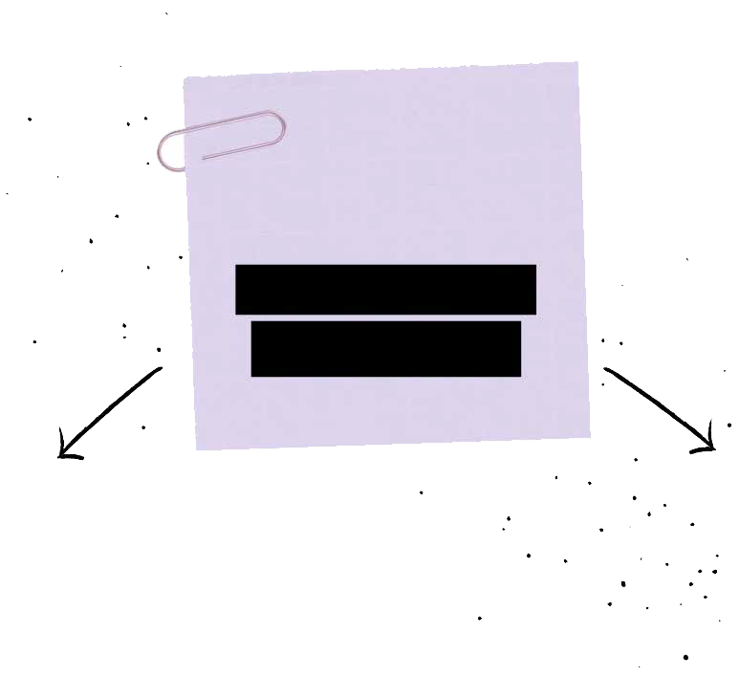
Σενάρια role-playing στο χώρο εργασίας
‘kitchen restaurant’
Role-playing ¹
Εργάζεστε σε μια κουζίνα. Διαβάζετε τις σημειώσεις σας
από τη δραστηριότητα δύο σχετικά με τα προϊόντα που λείπουν
από την κουζίνα, και λέτε στον διευθυντή σας
τι να παραγγείλει.
Role-playing ₂
Είστε υπεύθυνοι για την κουζίνα ενός καταστήματος.
Ρωτάτε έναν υπάλληλο τι είναι
λείπει από την κουζίνα για να κάνετε μια παραγγελία.

Slide 19
Βήμα προς βήμα: Ο σχεδιασμός των σεναρίων
Σενάρια εργασιακών δικαιωμάτων
Βήμα 1: Διαχωρίστε τα αποτελέσματα της έρευνας σε θεματικές περιοχές δημιουργώντας μια σύντομη ύλη. Προσπαθήστε να συνδυάσετε τα πιο σημαντικά θέματα σε κάθε μάθημα. Μην ξεχνάτε να ιεραρχείτε τα πιο σημαντικά θέματα σύμφωνα με τις προτιμήσεις των εκπαιδευομένων.
Πρόγραμμα σπουδών
Παραδείγματα
Τι;
Τι θα πετύχετε;
Πώς;
☑ Εξηγήστε: Τι σημαίνει ο όρος;
☑ Ρωτήστε: Υπάρχει στη χώρα σας ένα αυστηρό σώμα κανονισμών;
☑ Σχετικό λεξιλόγιο για το θέμα
☑ Role-playing: δύο συνάδελφοι συζητούν για τα μέτρα ασφαλείας.
Να εξοικειωθείτε με τους κανονισμούς για το χώρο εργασίας εντός της ΕΕ και της χώρας υποδοχής. Τα μέτρα προστασίας και τα αποτελέσματα της μη εφαρμογής των κανονισμών. Ενημέρωση σχετικά με το τι μπορεί να συμβεί σε περίπτωση εργατικού ατυχήματος.
Κανονισμοί χώρου εργασίας
☑ Warm-up: Ερωτήσεις σχετικά με τα εργασιακά δικαιώματα στις χώρες προέλευσης των εκπαιδευομένων
☑ Τα εργασιακά δικαιώματα στην ΕΕ και τη χώρα υποδοχής: Τι να περιμένετε
☑ Τι αντίκτυπο έχει η αδήλωτη εργασία σε περίπτωση εργατικών ατυχημάτων;
Εξοικείωση των εκπαιδευομένων με θέματα εργατικού δικαίου: αδήλωτη απασχόληση, πλήρης/ μερική απασχόληση, ωράριο εργασίας και απεργία.
Παρατηρήσεις επί του εργατικού δικαίου

Slide 20
Βήμα 2: Κάθε μάθημα θα πρέπει να διαρκεί μία, μιάμιση ώρα. Τρεις έως πέντε δραστηριότητες μπορούν εύκολα να πραγματοποιηθούν εντός της προτεινόμενης διάρκειας. Φυσικά, αυτό εξαρτάται από το μέγεθος της τάξης, τα κίνητρα των μαθητών και τα παρεχόμενα μέσα.
Βήμα 3: Το πρόγραμμα έχει πληροφοριακό πεδίο εφαρμογής, πράγμα που σημαίνει ότι η εκμάθηση της γλώσσας περιορίζεται σε λέξεις-κλειδιά ή φράσεις. Ως εκ τούτου, ένας πολιτισμικός διαμεσολαβητής αποτελεί ουσιαστικό μέρος των συνεδριών.
Βήμα 4: Μην ξεχνάτε να ξεκινάτε με δραστηριότητες προθέρμανσης που εισάγουν τους μαθητές σταδιακά στο νέο υλικό.
Βήμα 5: Να αναμένετε ότι ορισμένες πτυχές της εργατικής νομοθεσίας μπορεί να είναι άγνωστες σε ορισμένους εκπαιδευόμενους. Χρησιμοποιήστε ερωτήσεις στο τέλος κάθε συνεδρίας για να προσδιορίσετε τα κύρια θέματα που έχουν ή δεν έχουν κατανοήσει οι εκπαιδευόμενοι.
Πρόγραμμα γλωσσικής υποστήριξης με γνώμονα την εργασία
Μπορεί να είναι δύσκολο να επιτευχθεί γόνιμη επικοινωνία με τους εργοδότες της τοπικής κοινωνίας. Ωστόσο, αν είναι εφικτό, προτείνεται να συμμετάσχει ο εκπαιδευτής στην εργασιακή ρουτίνα. Εκεί θα παρατηρεί τις επικοινωνιακές συνθήκες στις οποίες εμπλέκονται οι εκπαιδευόμενοι και το σχετικό λεξιλόγιο που αφορά τα εργαλεία ή τις δραστηριότητες που σχετίζονται με την εργασία του ωφελούμενου.
Βήμα 1: Ερμηνεύστε τα αποτελέσματα της έρευνας σε θεματικές περιοχές. Ειδικότερα, εάν ορισμένοι εκπαιδευόμενοι έχουν δηλώσει αβεβαιότητα στην επικοινωνία με τον εργοδότη/διευθυντή, να σχεδιάσουν δραστηριότητες, π.χ. μελέτη περίπτωσης ή δραστηριότητες role-playing, συνιστάται η ενίσχυση του συναισθηματικού παράγοντα της επικοινωνίας. Εξετάστε ορισμένα παραδείγματα παρακάτω:

Slide 21
Έρευνα
Διερμηνεία
Διερμηνεία
Παραδείγματα
Αποτελέσματα έρευνας
☑ Οπτικοποιήστε το σχετικό λεξιλόγιο χρησιμοποιώντας φωτογραφίες.
☑ Εάν είναι δυνατόν, φέρτε αυθεντικά εργαλεία ή όργανα.
☑ Χρησιμοποιήστε θεατρικές δραστηριότητες (π.χ. παντομίμα) για να περιγράψετε το εργαλείο ή τη λειτουργία του.
Θέλω να βελτιώσω το λεξιλόγιο L2 στο χώρο εργασίας
☑ Θέστε τους εκπαιδευόμενους σε πραγματικές συνομιλίες L2, αφού τους δώσετε κάποιες λέξεις-κλειδιά για να κατανοήσουν τη συζήτηση.
☑ Κάντε απλές ερωτήσεις για να διερευνήσετε το επίπεδο κατανόησης.
☑ Χρησιμοποιήστε καθημερινά παρόμοιες εργασίες.
Θέλω να βελτιώσω την ακουστική μου ικανότητα στο χώρο εργασίας
☑ Βεβαιωθείτε για το είδος των γραπτών δραστηριοτήτων που είναι απαραίτητες στο χώρο εργασίας (π.χ. σημειώσεις, παραγγελίες, απλά ηλεκτρονικά μηνύματα κ.λπ.).
☑ Χρησιμοποιήστε πραγματικές συνθήκες για να εξοικειωθούν οι μαθητές με τον γραπτό λόγο.
☑ Ζητήστε τους να γράψουν σε πραγματικές συνθήκες (π.χ. να λάβουν μια παραγγελία από έναν "πελάτη").
Θέλω να βελτιώσω τις ικανότητές μου στη γραφή στο χώρο εργασίας

Slide 22
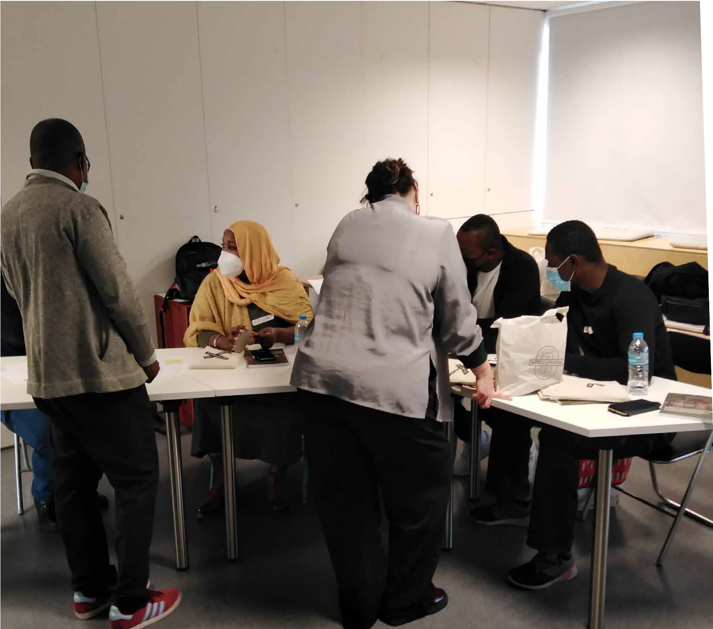
Βήμα 2: Βεβαιωθείτε ότι οι δραστηριότητες προθέρμανσης σχετίζονται με το περιεχόμενο της διδασκαλίας και χρησιμοποιήστε τις για να προσδιορίσετε τι γνωρίζουν ήδη οι μαθητές, μέσω ερωτήσεων.
Βήμα 3: Χρησιμοποιήστε τουλάχιστον μία δραστηριότητα εκπαιδευτικού παιχνιδιού κατά τη διάρκεια της συνεδρίας. Τα παιχνίδια αυτά λειτουργούν ως διαγνωστικό εργαλείο για τον εκπαιδευτικό, είναι ευχάριστα για τους εκπαιδευόμενους και τους εκπαιδευτές και ωφελούν την εντατική εκμάθηση της γλώσσας.
Βήμα 4: Μη διστάσετε να ασχοληθείτε με θέματα που ξεπερνούν τις δυνατότητες των μαθητών L2, καθώς απαιτούνται στον εργασιακό χώρο. Μην δίνετε έμφαση στις λεπτομέρειες και μην περιμένετε τη βαθιά αποδοχή του διδακτικού υλικού από τους εκπαιδευόμενους. Αντί να εξετάζετε την πολυπλοκότητα ενός φαινομένου, επιχειρήστε να το εξετάσετε στο περιεχόμενο του εργασιακού περιβάλλοντος (π.χ. Αντί να διδάξετε την προστακτική, ερευνήστε την προστακτική των ρημάτων που χρησιμοποιούνται στο πλαίσιο του εργασιακού περιβάλλοντος, όπως Φέρε μου το εργαλείο! ή Δες τη θερμοκρασία της τοστιέρας κ.λπ.)
Βήμα 5: Θυμηθείτε να είστε διασκεδαστικοί! Μια διασκεδαστική προσέγγιση της μάθησης επηρεάζει θετικά τα κίνητρα, ενώ καθορίζει τι μαθαίνουμε και πόσα συγκρατούμε. Μην υποτιμάτε το πόσα μπορούν να διδάξουν οι εκπαιδευόμενοι στους εκπαιδευτές!

Slide 23
Βιβλιογραφικές αναφορές
Busch, B. (2012). The Linguistic Repertoire Revisited. Applied Linguistics,
33(5), 503–523. https://doi.org/10.1093/applin/ams056
Council of Europe. (2018). Reference Framework of Competences for Democratic Culture. Volume 1: Context, concepts and model. Strasbourg: Council of Europe. Retrieved from https://www.coe.int/en/web/ reference-framework-of-competences-for-democratic-culture/rfcdc- volumes
Council of Europe. (2018). Reference Framework of Competences for Democratic Culture. Volume 2: Descriptors of competences for democratic Culture. Strasbourg: Council of Europe. Retrieved from https://www. coe.int/en/web/reference-framework-of-competences-for-democratic- culture/rfcdc-volumes
Council of Europe. (2018). Reference Framework of Competences for Democratic Culture. Volume 3: Guidance for Implementation. Strasbourg: Council of Europe. Retrieved from https://www.coe.int/en/web/ reference-framework-of-competences-for-democratic-culture/rfcdc- volumes
Hadfield, J. (1998). Beginners’ Communication Games. Pearson Education Ltd.
International Labour Organization, Labour Administration and Inspection Programme LAB/ADMIN. (2010). Labour inspection in Europe: Undeclared work, migration, trafficking [Working Document Number 7]. Retrieved from

Slide 24
https://www.ilo.org/labadmin/info/pubs/WCMS_120319/lang--en/index. htm
Pekrun, R., Goetz, T., Titz, W., & Perry, R. P. (2002). Academic emotions in students’ self-regulated learning and achievement: A program of qualitative and quantitative research. Educational Psychologist, 37(2), 91–
105. https://doi.org/10.1207/S15326985EP3702_4
Pigni, A. (2014). Building resilience and preventing burnout among aid workers in Palestine: a personal account of mindfulness based staff care. Intervention 2014, 12(2), 231 – 239.
Reinders, H. & Darasawang, P. (2011). Diversity in Language Support. In: Stockwell, G. (Ed) Computer-assisted language learning: Diversity in research and practice. Cambridge: Cambridge University Press.
Shen J., Poppink S., Cui Y., & Fan G. (2007). Lesson planning: a practice of professional responsibility and development. Educational Horizons, 85(4), 248-260.
Tokatlı A. M & Keşli Y. (2009). Syllabus: how much does it contribute to the effective communication with the students? Procedia - Social and Behavioral Sciences 1(1), 1491-1494. https://doi.org/10.1016/j. sbspro.2009.01.263
Tzotzou, M, (2014). Designing and administering a needs analysis survey to primary school learners about EFL learning: A case study. Preschool & Primary Education 2014 2(1), 59-82. https://doi.org/10.12681/ ppej.62
Yeganehpour, P. (2017). Ice-breaking as A Useful Teaching Policy for Both Genders. Journal of Education and Practice, 8(22), 137-142.
Symbiosis, Guide to Job Oriented Linguistic Support for Migrants and Refugees, 2022, https://sps.symbiosis.org.gr/publications/guide-to-job-oriented-linguistic-support-for-migrants-and-refugees-lilali/,

